Slide 1
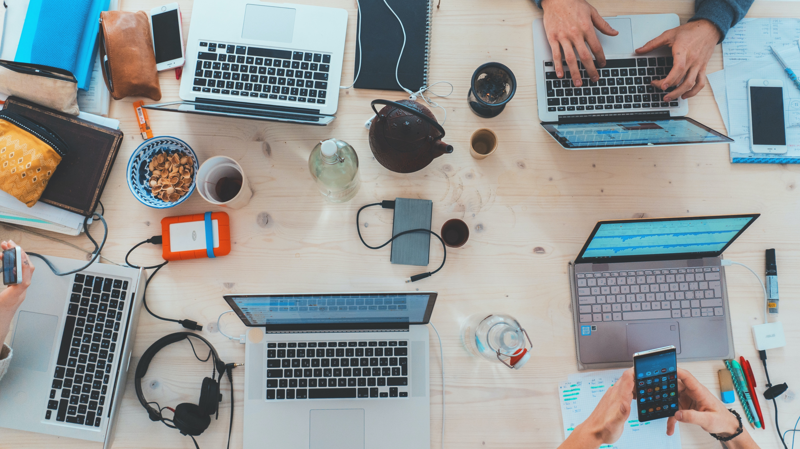
VNG Notificatie API-Lab
16 juni 2022
Unsplash, © Marvin Meyer

Slide 2
Programma
Dag 2
09:00 Partijen gaan verder met testen van de API
10:00 Dagstart
11:00 Breakout sessie 'Abonneren’
Voor wie specifiek in dit onderwerp interesse heeft.
15:00 Dagafsluiting met ruimte voor demo's van leveranciers
Geïnteresseerden, zoals gemeenten, sluiten aan via teams.
16:30 Borrel

Slide 3
Filterexpressie – Prefix notatie
https://en.wikipedia.org/wiki/Polish_notation
- any:
- all:
- exact:
attribute: domain
value: nl.vng.zaken
- any:
- exact:
attribute: domain
value: nl.vng.zaken
- exact:
attribute: type
value: nl.vng.zaken.zaak_gesloten
- all:
- exact:
attribute: domain
value: nl.vng.zaken
- exact:
attribute: type
value: nl.vng.zaken.zaak_gesloten
3 + 4
+ 3 4
A and B
and A B
A and B and C
all A B C

Slide 4
Filter verwijzing naar attributen
Referentie implementatie
Draft CloudEvents subscription
"exact": {
"attribute": "domain",
"value": "nl.vng.zaken"
}
"exact": {
"domain": "nl.vng.zaken”
}

Slide 5
Filter verwijzing naar attributen
Referentie implementatie
Draft CloudEvents subscription
"all": { [
"exact": {
"attribute": "domain",
"value": "nl.vng.zaken"
},
"exact": {
"attribute": "type",
"value": "nl.vng.zaken.zaak_gesloten"
}
] }
"exact": {
"domain": "nl.vng.zaken",
"type": "nl.vng.zaken.zaak_gesloten"
}

Slide 6
Event mesh (chaining)
Bron
Intermediair
Afnemer
subscriptions /POST
subscriberReference: “burgerzaken”
NRC
NRC
events /POST
subscriberReference:”-”
events /POST
subscriberReference: “burgerzaken”
events /POST
subscriberReference: “zaak1234”
subscriptions /POST
subscriberReference: “zaak1234”
Burgerzaken

Slide 7
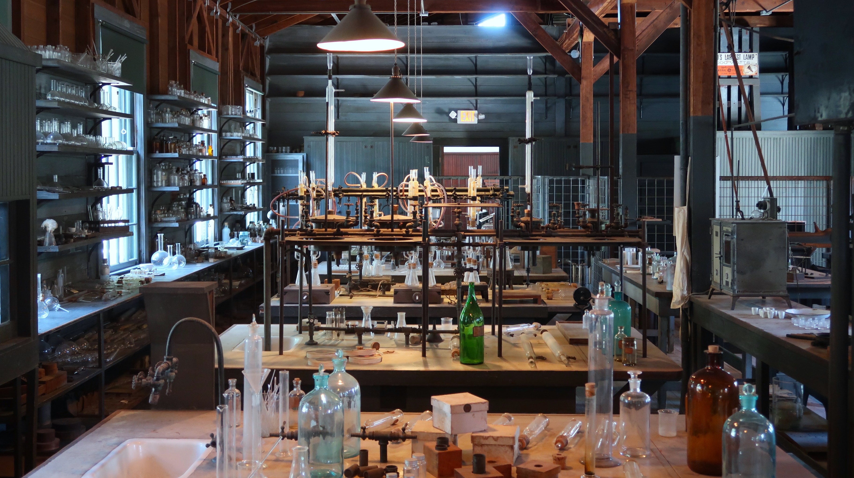
Unsplash, © Sieuwert Otterloo

